Slide 1
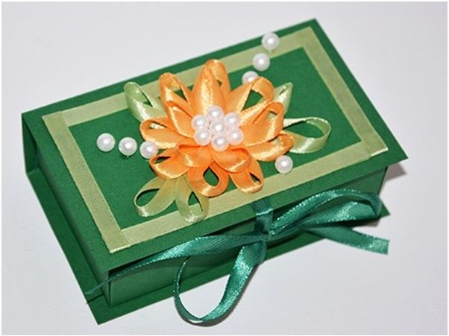
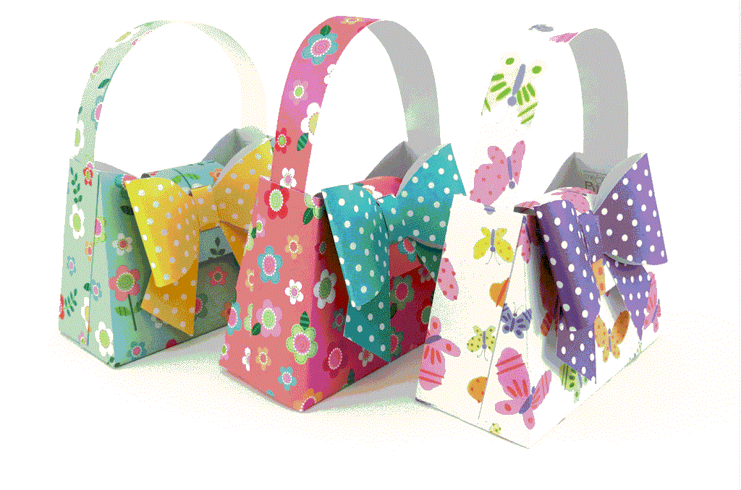
ВИДЫ УПАКОВОК ДЛЯ ПОДАРКОВ

Slide 2
Само понятие «подарок » появилось давным – давно. В русском языке у этого слова есть ещё брат – близнец – «гостинец», происходящий от слова «гость». Это значит, что по обычаю человек входил в дом с подарком, и его готовы были в этом доме одарить.
Подарок – предмет, вещь, которую по собственному желанию дарят кому-нибудь с целью доставить удовольствие, пользу.
Подарки могут быть очень разные. Многие думают, что он должен быть дорогим. Чем больше мы уважаем человека, тем дороже должны выбирать для него ту или иную вещь. На самом деле это не так. Подарок должен быть оригинальным и нужным, идти от души и нравиться человеку, которому его дарят.

Slide 3
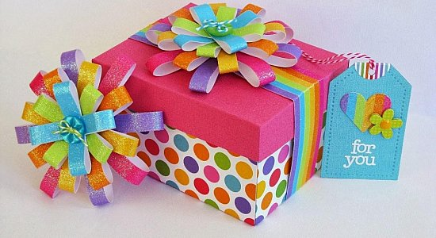
«Подарок требует привлекательной упаковки, а также сопроводительной карточки или открытки.
В большинстве универмагов и магазинов, специализирующихся на продаже подарков, купленные вещи упаковываются в специальные красочные коробки или перевязанные лентой пакеты и яркую обёрточную бумагу. С помощью упаковки можно выразить своё отношение к тому, для кого предназначен подарок. Упаковка может быть серьёзной, детской, деловой или даже с юмором. Упаковка подарка может быть простой, а может быть весьма замысловатой и выражать какие-то эмоции. Всё зависит от того, кому предназначен подарок и как вы относитесь к этому человеку.

Slide 4
Откуда же появилась традиция упаковывать подарки?
Именно итальянцам принадлежит традиция упаковывать подарки в небольшие изящные свертки, напоминающие коробочки. Современные подарочные коробки имеют свои прототипы, которыми Италия славилась еще в XV столетии.
В наше время очень большой выбор подарочных упаковок. Подарочные упаковки могут быть любой формы – квадратные, круглые, в форме сердец, пирамид.
Сегодня мы с вами будем изготавливать подарочную упаковку своими руками.

Slide 5
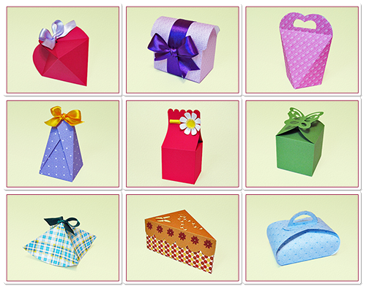

Slide 6
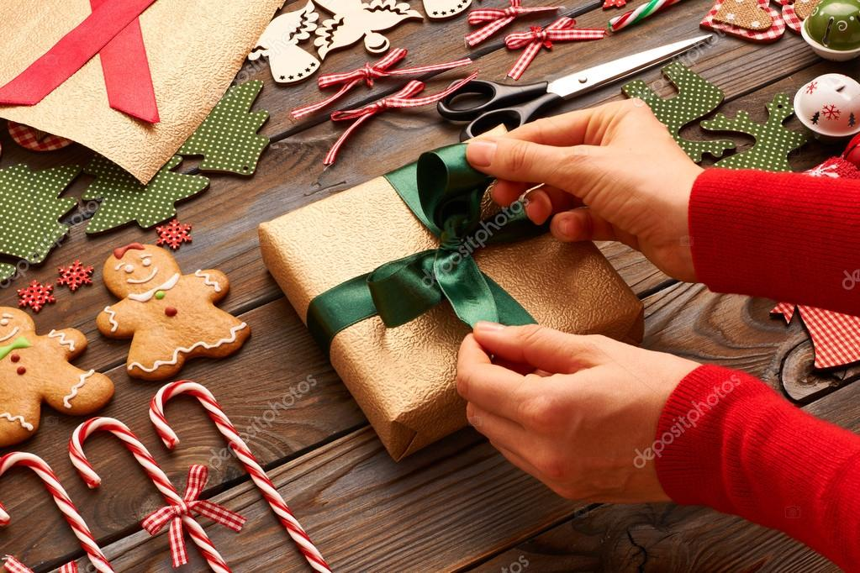
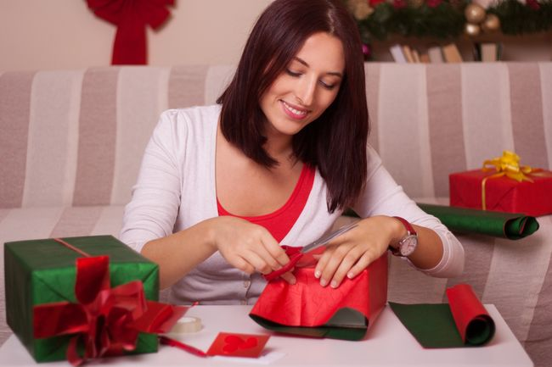
Упаковщик —
работник, занимающийся упаковкой.

Slide 7
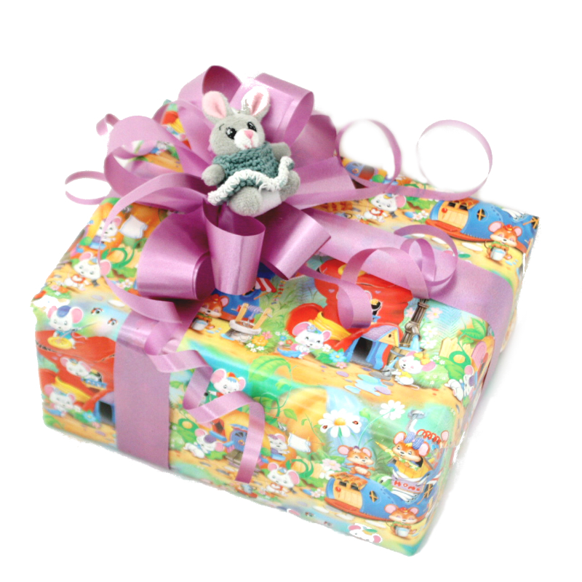
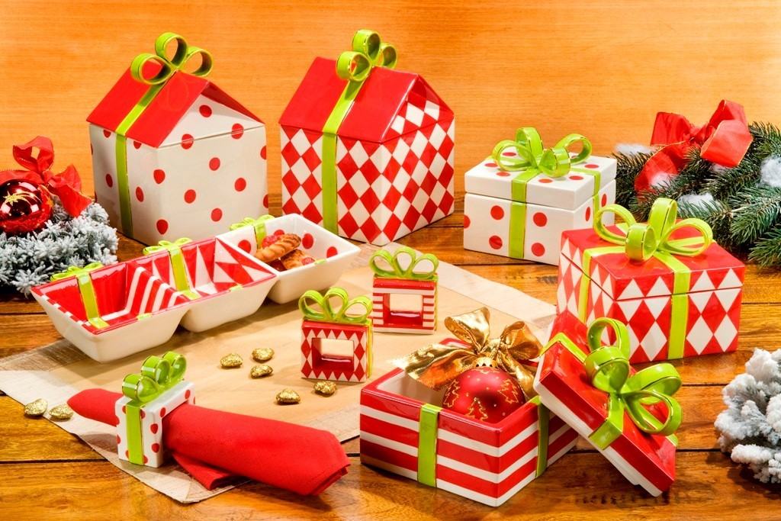
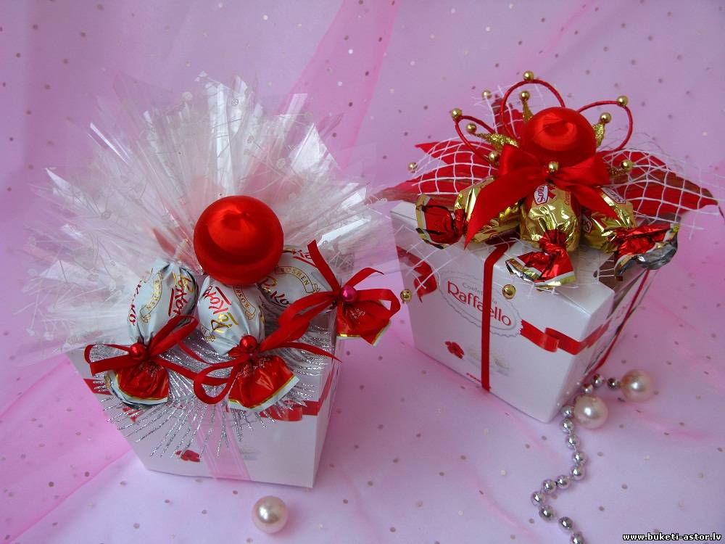
Дети любят всё красочное,
можно использовать самую разноцветную упаковку.

Slide 8
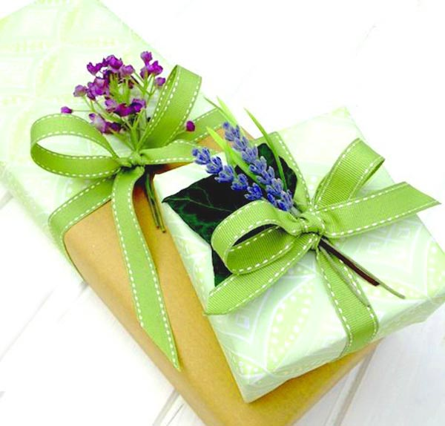
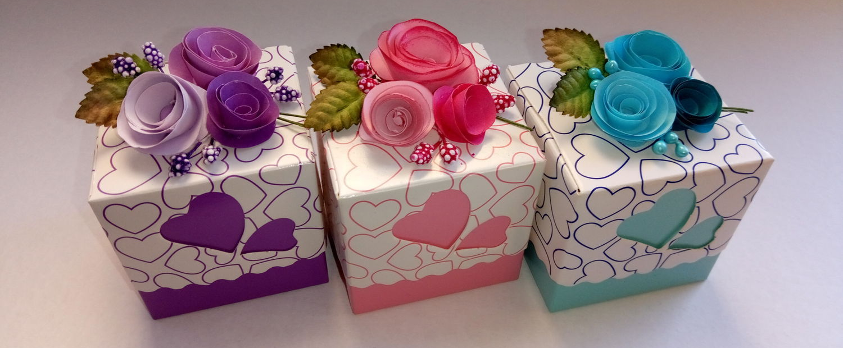
Женщинам наверняка понравится подарок, заботливо упакованный и украшенный цветами или бантиками.

Slide 9
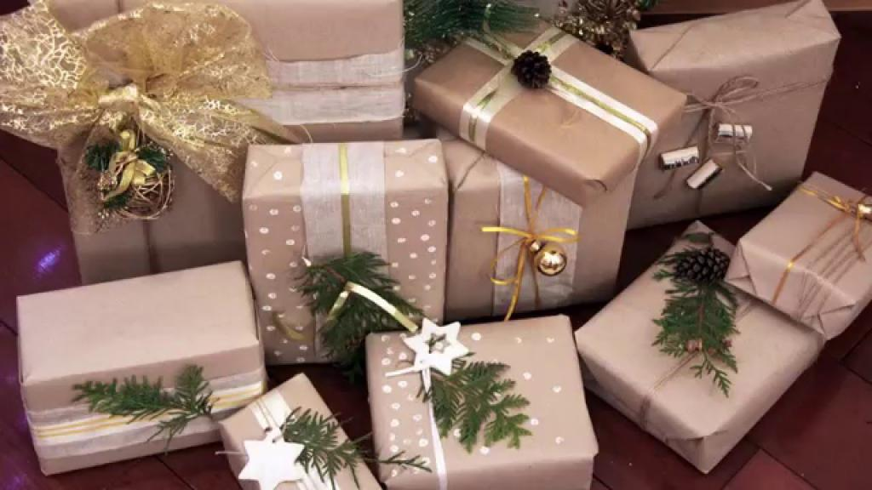
Подарок для мужчины не должен содержать много бантиков и ленточек, а бумагу следует использовать нейтральной расцветки. Подарки мужчинам принято упаковывать, используя тёмные тона, но, чтобы показать свою любовь, женщина может выбрать упаковку с блестящими цветами: серебряными или золотыми.

Slide 10
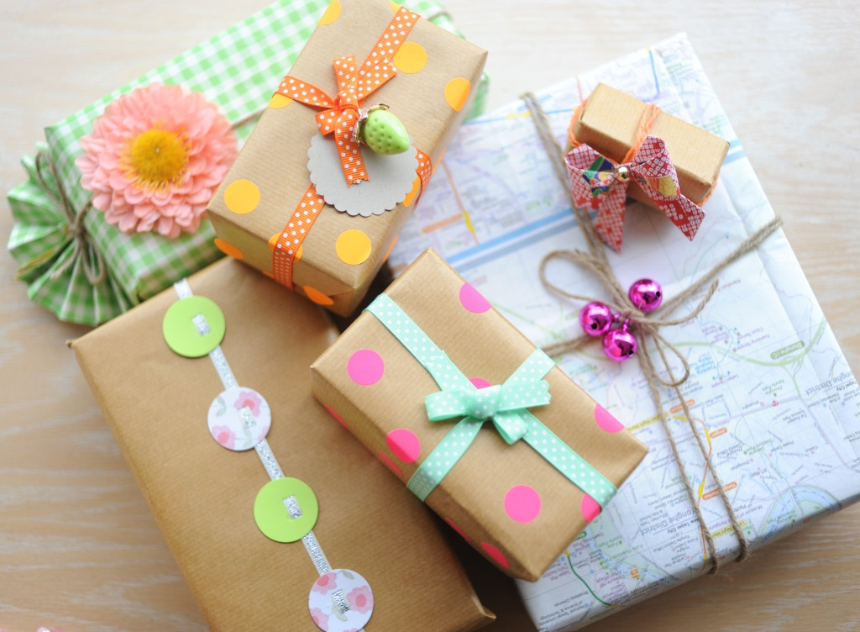
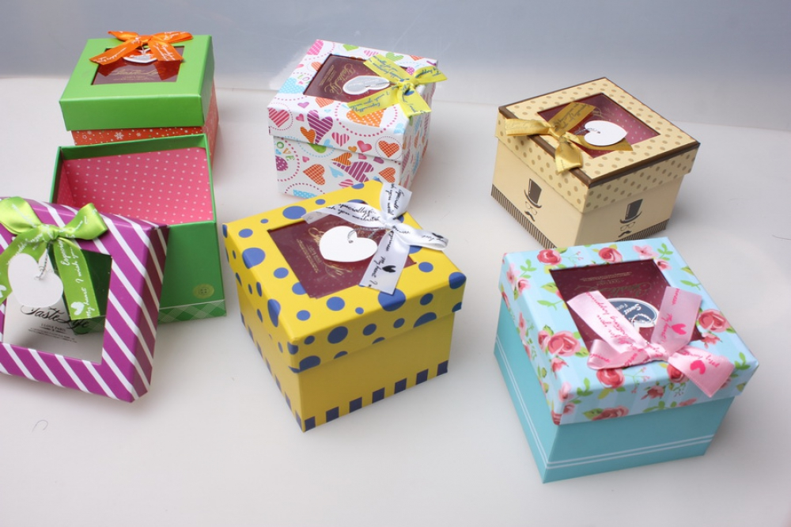
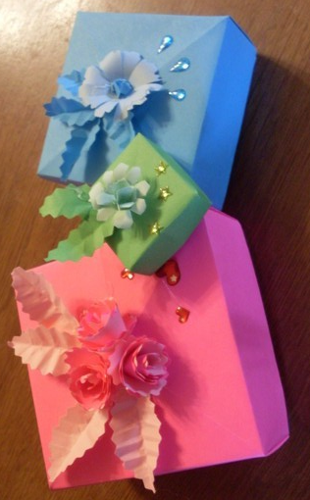
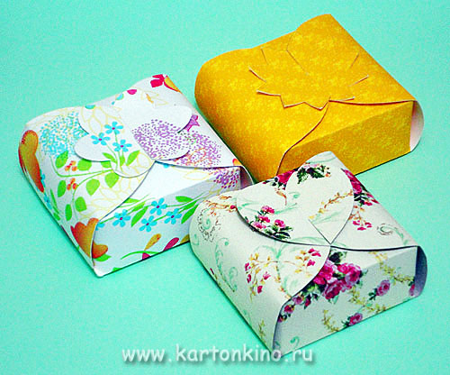
Существуют правила использования, сочетания цветов в композиции, в том числе и при декорировании подарка При оформлении упаковки рекомендуется использовать
не больше трёх цветов, но она должны быть яркой и привлекающей внимание».

Slide 11
Правила работы с ножницами.
Не оставляй ножницы раскрытыми.
Передавай ножницы кольцами вперёд.
При работе не держи ножницы концами вверх.
Не приближай пальцы левой руки к линии отреза.

Slide 14
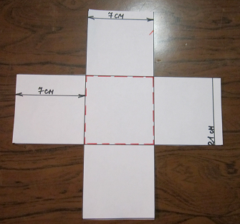
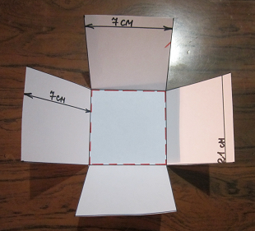

Slide 15
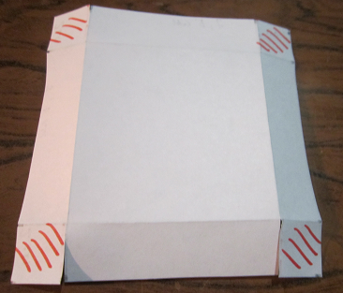
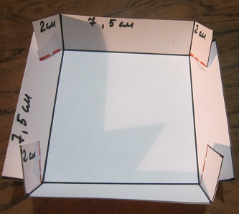
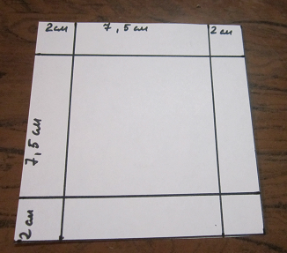

Slide 18
